Slide 1
Основные правила передвижения юного пассажира для детей 6-7 лет
Автор:
воспитатель
Зажигаева Екатерина Андреевна
МОУ детский сад № 214 г. Волгограда

Slide 2
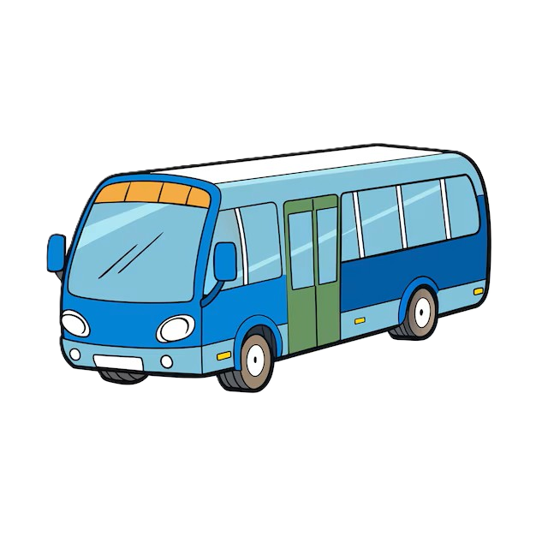
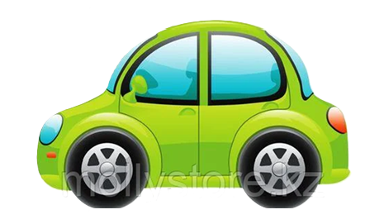
Цель: познакомить дошкольников с правилами безопасного поведения в транспорте.
Задачи:
сформировать представления о культуре поведения в общественном транспорте;
Формировать знания о правилах перевозки пассажиров в автомобиле.

Slide 3
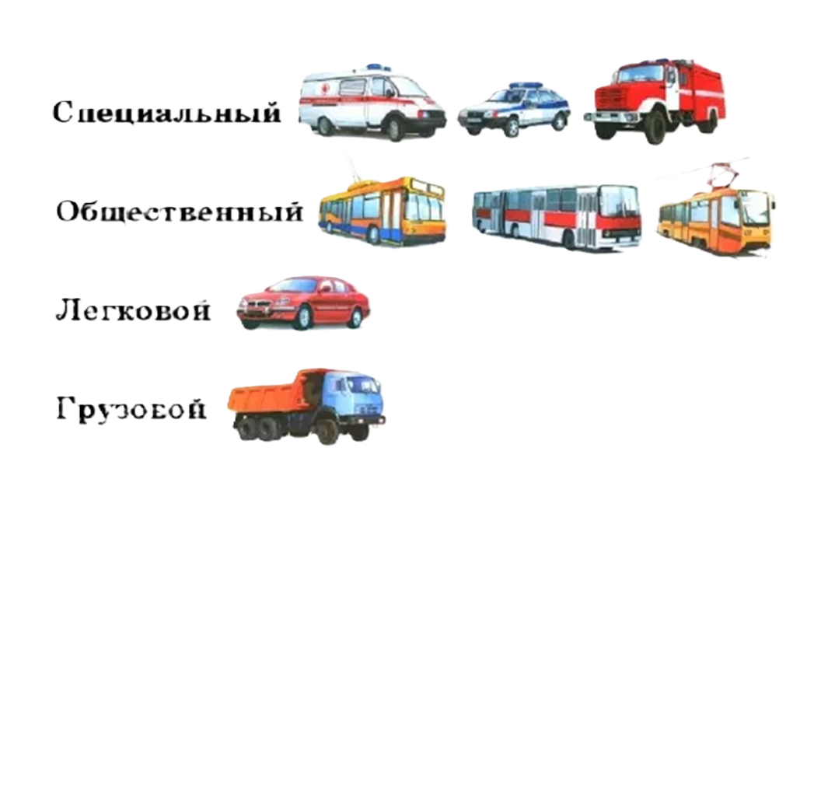
Какой бывает транспорт

Slide 4


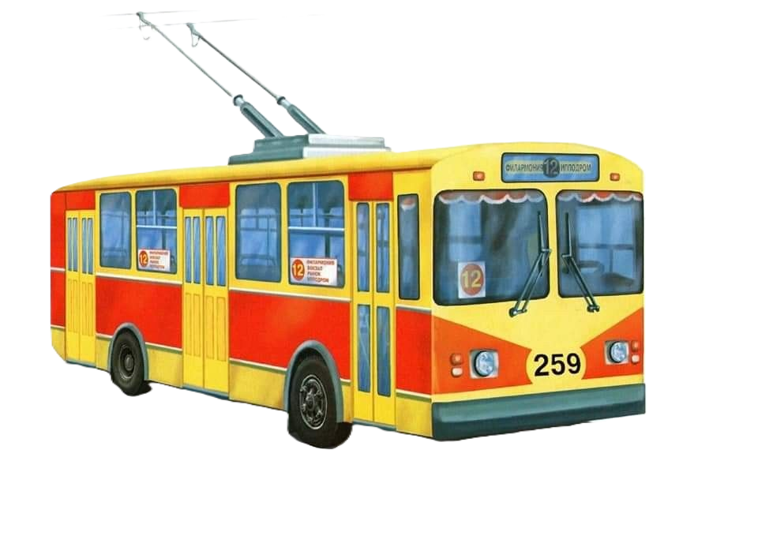
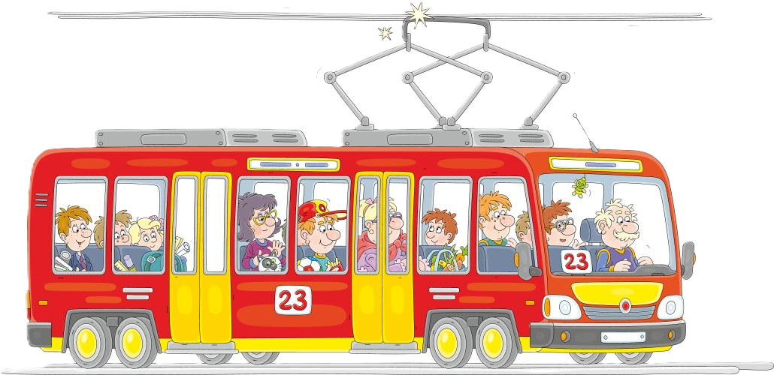
Какой транспорт перевозит пассажиров?

Slide 5
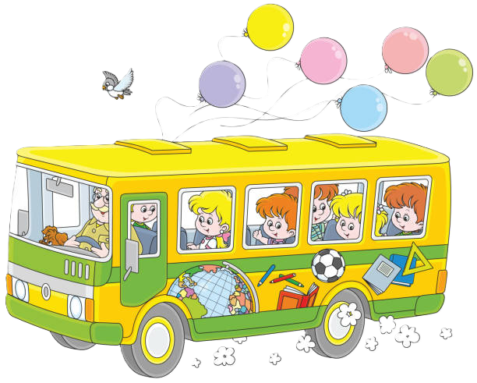

Каким транспортом мы с вами пользуемся чаще всего?
Возит маму на работу,
Может папу на охоту,
Меня возит в магазин,
Только кушает бензин.
Что за чудо — длинный дом! Пассажиров много в нём. Носит обувь из резины
И питается бензином.

Slide 6
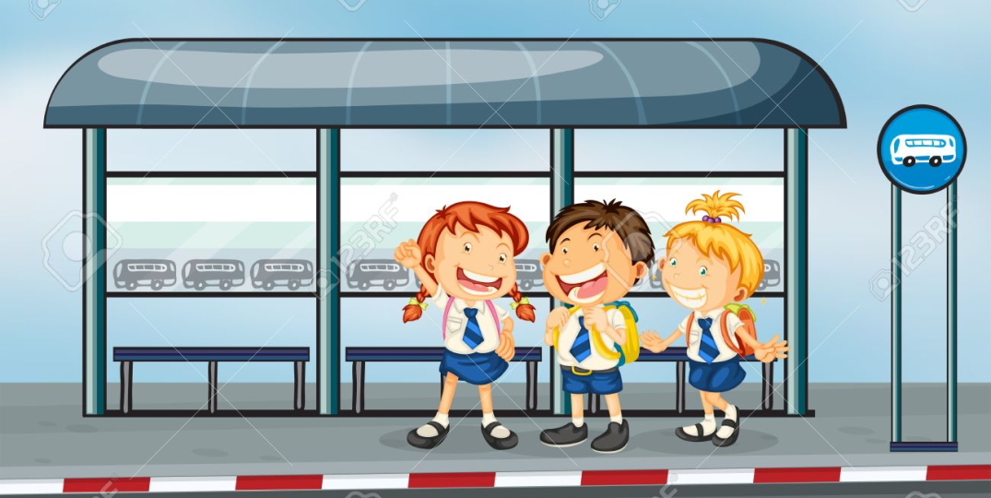
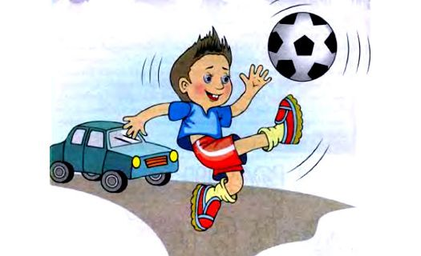
Основные правила поведения в автобусе и на остановке общественного транспорта
На остановке мальчики
Автобус поджидали.
Прыгали, как мячики,
Весело скакали.
Нельзя играть на остановке общественного транспорта!

Slide 7
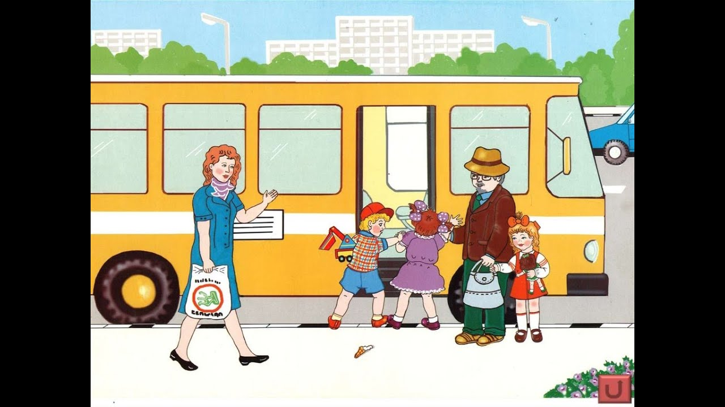
Правила поведения в автобусе
Подошёл автобус — стой, не толкайся,
Выпускай сперва, кто едет — не теряйся!
В салон заходишь — за поручень берись,
Рядом с окошком спокойно садись.

Slide 8
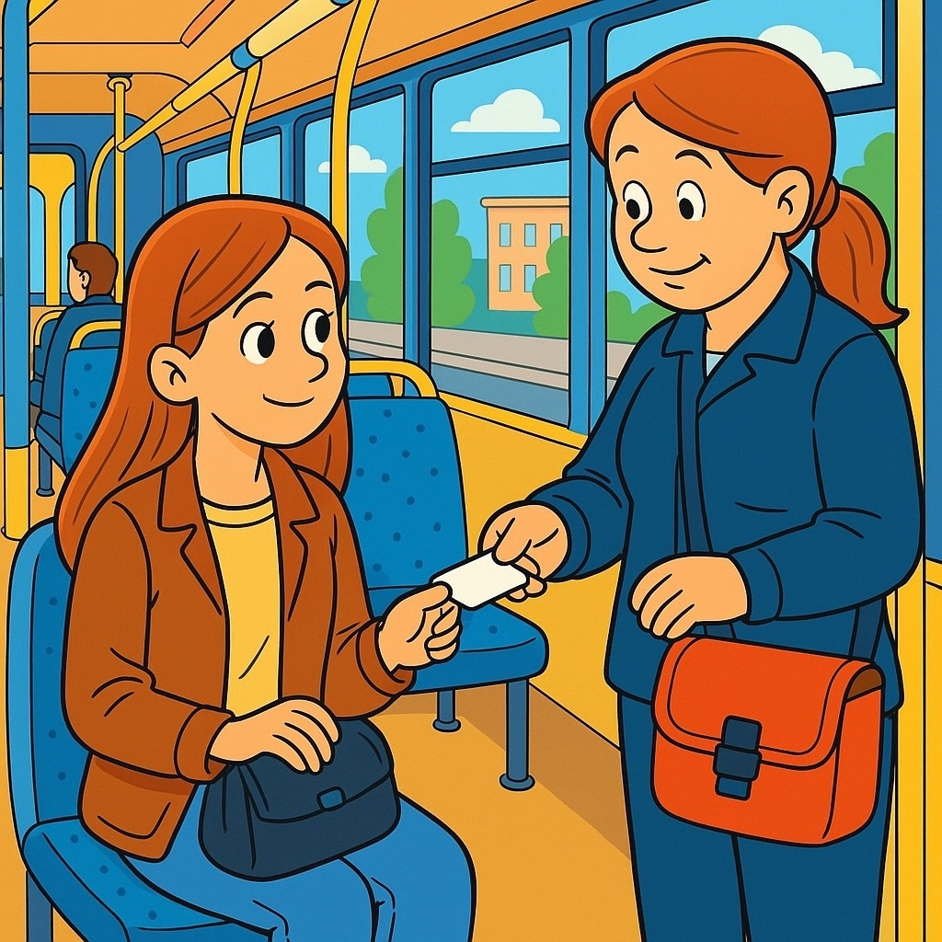
Правила поведения в автобусе
Дети, послушайте дельный совет:
В транспорт вошли – покупайте билет!

Slide 9
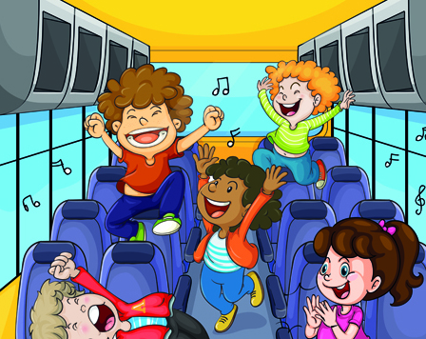
Правила поведения в автобусе
Не кричи, не шуми, не мешай,
Пассажирам вокруг не досаждай.

Slide 10
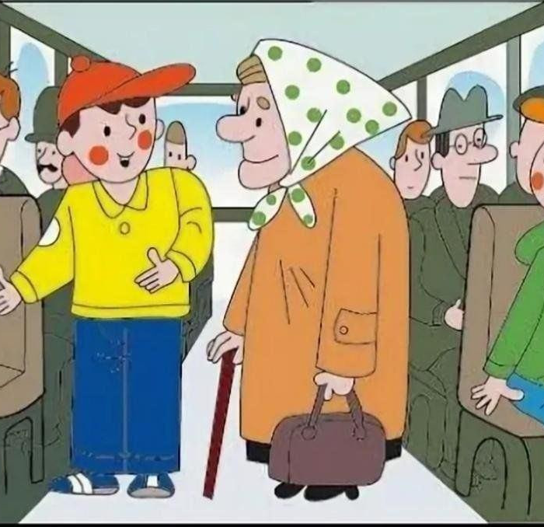
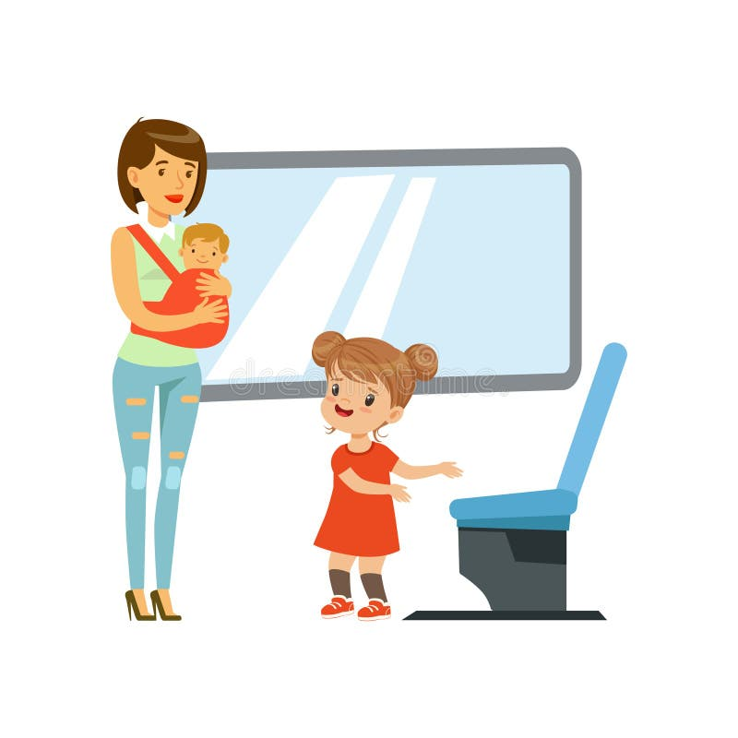
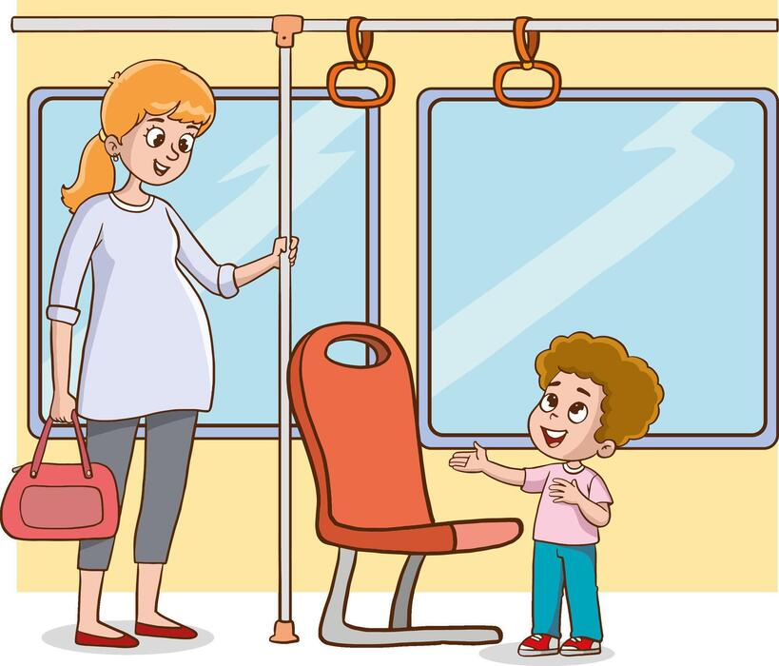
Правила поведения в автобусе
Если бабушка рядом, мама с ребенком — встань, уступи,
Вежливым будь!

Slide 11

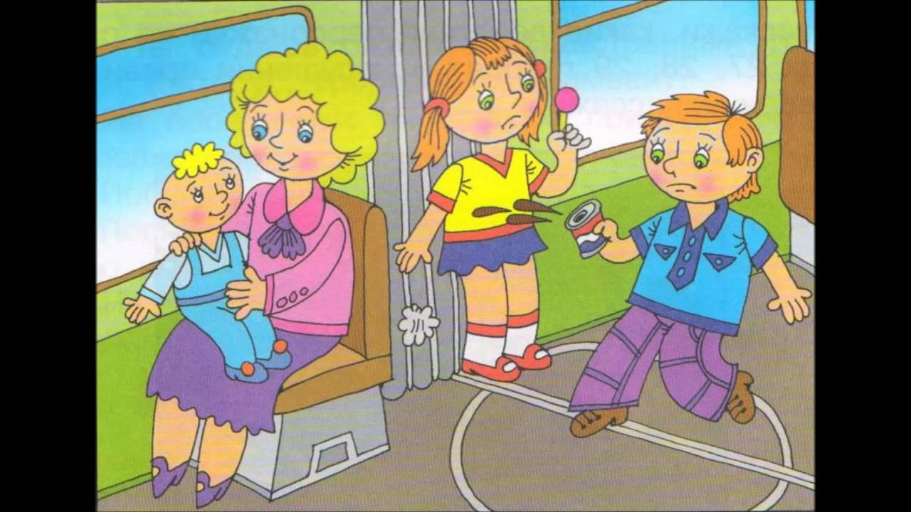
Правила поведения в автобусе
Мальчик мороженое ел.
Прямо с ним в автобус сел.
Там мороженое тает,
На соседей попадает.
Не мусори в автобусе!!!
И не садись в автобус с едой!!!
Куда мусор сложить,
чтоб чисто было?
В сумку или пакет — вот и красиво!

Slide 12
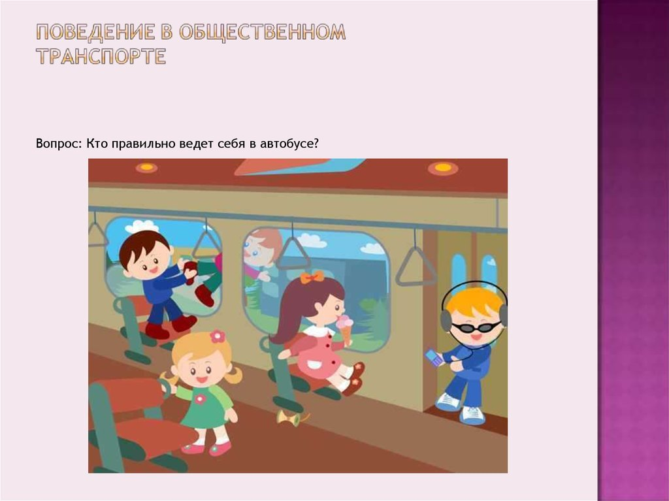
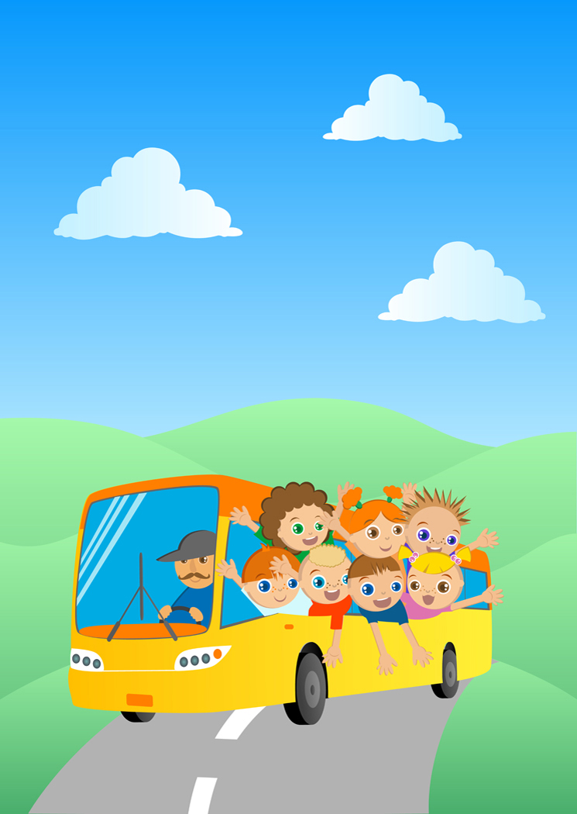
Правила поведения в автобусе
В окно не лезь, не высовывайся,
Сиди спокойно — так полагается для твоей безопасности!

Slide 13
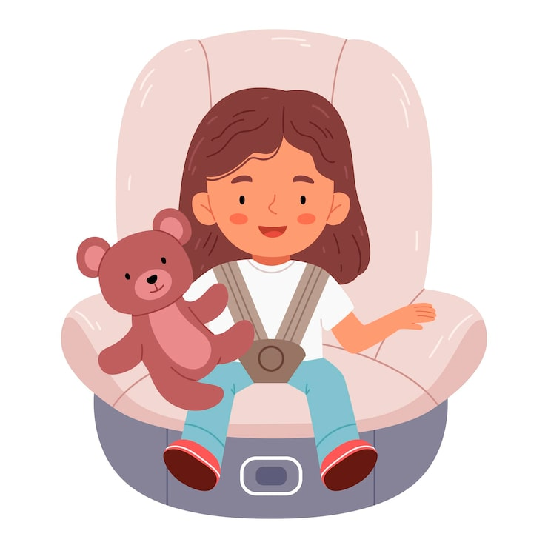
Правила безопасности для пассажиров автомобиля
Ты оказался в автомобиле, и сразу превратился в пассажира.
Поэтому у тебя появились кое какие обязанности.
Во-первых, обязательно пристегни ремни безопасности в своем автомобильном кресле.

Slide 14
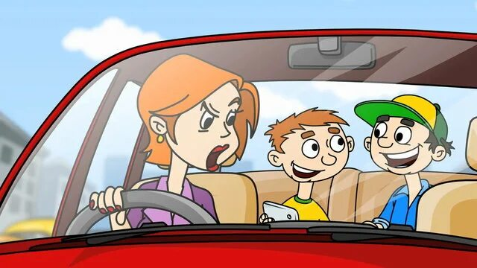
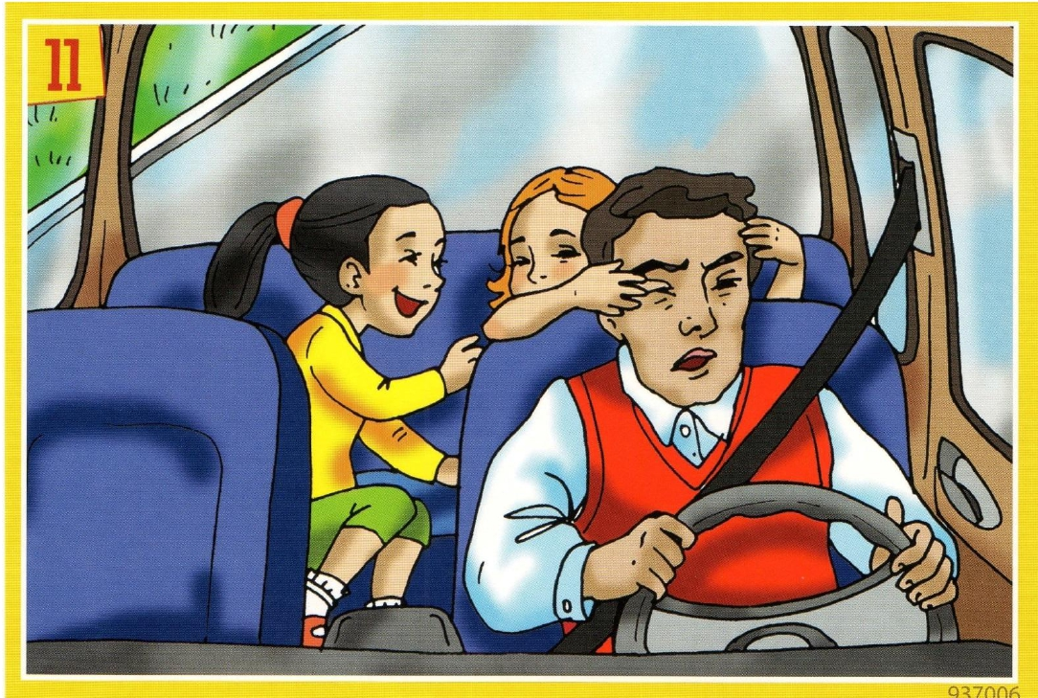
Правила безопасности для пассажиров автомобиля
Во-вторых, не отвлекай водителя от управления автомобилем.

Slide 15
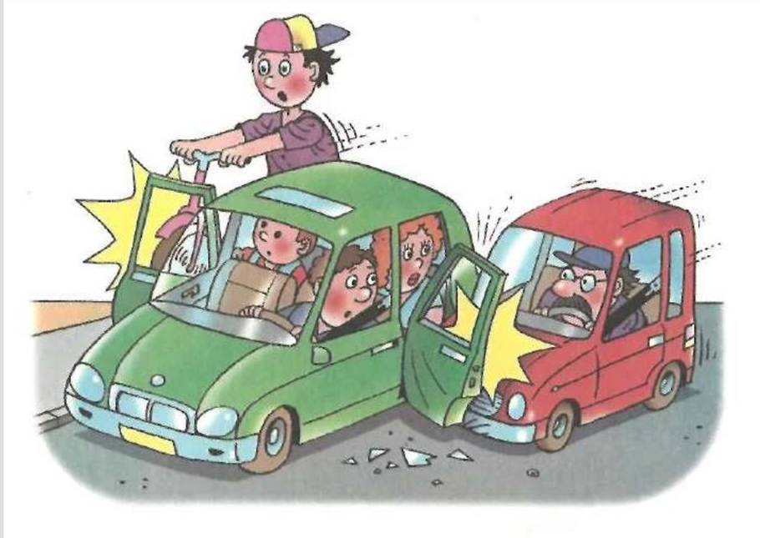
Правила безопасности для пассажиров автомобиля
В-третьих, ни в коем случае не открывай дверцы машины, пока тебе не разрешат!
И никогда не выходи из машины, пока не убедишься, что мимо не едет другая машина, мотоцикл или автобус.

Slide 16
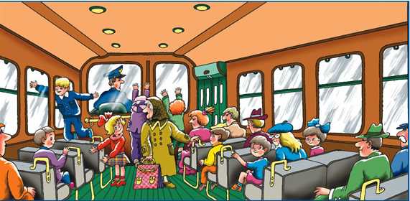
Что не так на картинке?
.

Slide 17
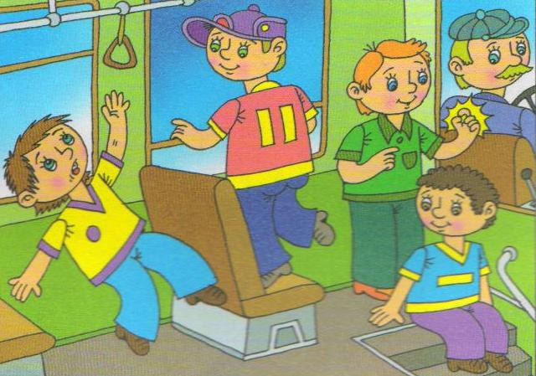
Что не так на картинке?

Slide 18
Что не так на картинке?

Slide 19
Молодцы!
Соблюдайте все
Правила дорожного движения,
И тогда у вас не будет
В жизни огорчения!

Slide 20
В презентации были использованы:
Ю. Соколова, «Берегись автомобиля! Правила безопасности на дороге и в транспорте», Буква-ленд, 2022 г.
Саулина Т. Ф. «Знакомим дошкольников с правилами дорожного движения»/ Москва, Мозаика – Синтез 2014
Шорыгина Т. А. «Беседы о правилах дорожного движения» / Творческий центр «Сфера», Москва, 2007.
Картинки и текст, заимствованные из интернета, а также из программы Microsoft PowerPoint

